Slide 1
ShowUp
노쇼·악성 고객 이력 관리 및 위험도 경고 웹서비스
Week 3 최종 발표 — 8~11일차 성과
N167 채민석
2026.07.24 (금)
Hermes Agent 프레임워크 + Ollama Pro 모델

Slide 2
오늘 발표 순서
01
문제 정의
소상공인이 겪는 노쇼·악성 고객 문제
02
핵심 기능 & 위험도 설계
MVP 2개 + 가중치 기반 위험도
03
기술 스택 & 아키텍처
React + Firebase + AI 4세션
04
3주차 개발 성과
8~11일차: 위험도 UI·대시보드·QA·배포
05
라이브 데모
showup-project.web.app 시연
06
AI 에이전트 운영 & 회고
Hermes Agent 4세션 협업 구조

Slide 3
문제 정의
예약제로 운영하는 소상공인이 노쇼·상습 지각·폭언·환불 분쟁 같은
문제 고객을 반복해서 겪으면서도, 기록하고 예약 전에 확인할 수단이 없어
같은 피해를 계속 반복한다.
시장 공백
ShowUp의 핵심 원칙
• 기존 예약 앱(네이버예약, 캐치테이블)은 예약 접수에 집중 • 문제 고객 이력 관리·사전 경고 기능 부재 • 노쇼뿐 아니라 악성 행동 전반을 기록 대상으로 확장
자동 차단이 아닌 참고 지표 사장님이 최종 판단 — 위험도로 판단을 돕는 도구 개선된 고객은 점수 회복 → 등급 하향 (낙인 방지) 업계 관행(2회 경고·3회 제한)보다 완화된 기준

Slide 4
핵심 기능 — MVP 2개
1
고객 이벤트 기록
2
위험도 조회 + 자동 경고
• 예약 상태 원터치 기록 (방문/노쇼/당일취소) • 악성 행동 사건 기록 (카테고리 4종 + 사실 메모) • 정상 방문 시 점수 −1 회복 • 폭언·위협·분쟁·무리한 요구 분류
• 전화 뒤 4자리 / 이름 검색 • 위험도 3등급 표시 (안심/주의/위험) • 노쇼 3회+ 또는 abuse 1회+ → 경고 배너 강제 • 대시보드 주의 고객 Top 5 자동 노출
필수성
적합성
기록 없으면 서비스가 동작하지 않음 — 데이터 축적의 원천
"예약 받기 전 확인" = 문제 정의에 직결되는 해결책
법적 가드레일
사건은 사전 정의 카테고리 선택식 (주관적 비방 방지) · 가게 간 공유 없음 (개인정보보호법 §17) · "블랙리스트" 용어 금지 → "고객 이력" / "참고 지표" · 열람·정정·삭제 요청 대응 (Phase 2)

Slide 5
위험도 설계 — ShowUp의 차별점
이벤트 | 점수 | 이벤트 | 점수
노쇼 (no-show) | +8 | 폭언·위협 (abuse) | +10
당일 취소 (late-cancel) | +4 | 환불·결제 분쟁 (dispute) | +6
상습 지각 30분+ (late) | +2 | 무리한 요구 반복 (unreasonable) | +4
정상 방문 (visited) | −1 | 최근 30일 내 노쇼 | +5
위험도 3등급
안심 (low) 0–23점
주의 (medium) 24–39점
위험 (high) 40+점
특별 규칙
• abuse 1회+ → 최소 '주의' 보장 • 정상 방문 시 점수 차감 → 등급 회복 • 총점 최소 0 (음수 불가)
업계 관행 vs ShowUp 업계: 2회 노쇼 시 경고, 3회 시 예약 제한 ShowUp: 3회 기준 + 제한 대신 경고·판단 위임 → 사장님 재량 보존 + 법적 리스크 감소 + 낙인 방지

Slide 6
기술 스택 & 아키텍처
영역 | 선택 | 이유
프론트엔드 | React+Vite+TS+Tailwind | 빠른 개발, 타입 안정성
상태관리 | TanStack Query + Zustand | 서버/UI 상태 분리
폼 | RHF + Zod | 검증 + 타입 연동
백엔드 | Firebase (Auth/Firestore/Hosting) | 가게 격리, 3주 내 배포
AI 에이전트 | Hermes Agent + Ollama Pro | 4세션 역할 분리 개발
데이터 흐름
화면 (React) Pages + services/*.ts
↓
Firestore DB stores → customers → reservations/incidents
↓
riskRefresh.ts calculateRiskStats() 순수 함수
↓
위험도 갱신 RiskBadge · RiskAlertBanner 표시
Firestore 컬렉션 구조
stores/{storeId}/customers/{customerId}/incidents/{incidentId} stores/{storeId}/reservations/{reservationId} storeId = user.uid → 가게 간 데이터 격리 (Firestore Rules ownerUid 검증) riskStats 비정규화 캐시 → 검색 1회 = 읽기 1회 (비용 최적화)

Slide 7
3주차 개발 성과 (8~11일차)
8일차 7/20 월
9일차 7/21 화
10일차 7/22 수
11일차 7/23 목
• RiskAlertBanner 구현
• 로딩/에러/빈 상태 UI 전 화면
• 모바일 QA 375px 전 화면
• Firebase Hosting 배포 완료
• 대시보드 요약 카드 4개
• 고객 상세 페이지 완성
• Lighthouse 90+ · 코드 스플리팅
• 통합 QA 버그 수정(P0/P1)
• 주의 고객 Top 5 목록
• 예약 목록 날짜별 필터
• 접근성·에러 페이지(404/500)
• 랜딩 페이지 구현
• Week 1 통합 E2E 확인
• 침투 테스트 최종 회귀
• 보안 규칙 회귀 10개 PASS
• showcase.json + 스크린샷 4장
8KB
10/10
0
PASS
메인 청크 (코드 스플리팅)
보안 규칙 회귀 테스트
마스킹 누락 (전화번호 노출)
Lighthouse 90+
배포 URL: https://showup-project.web.app

Slide 8
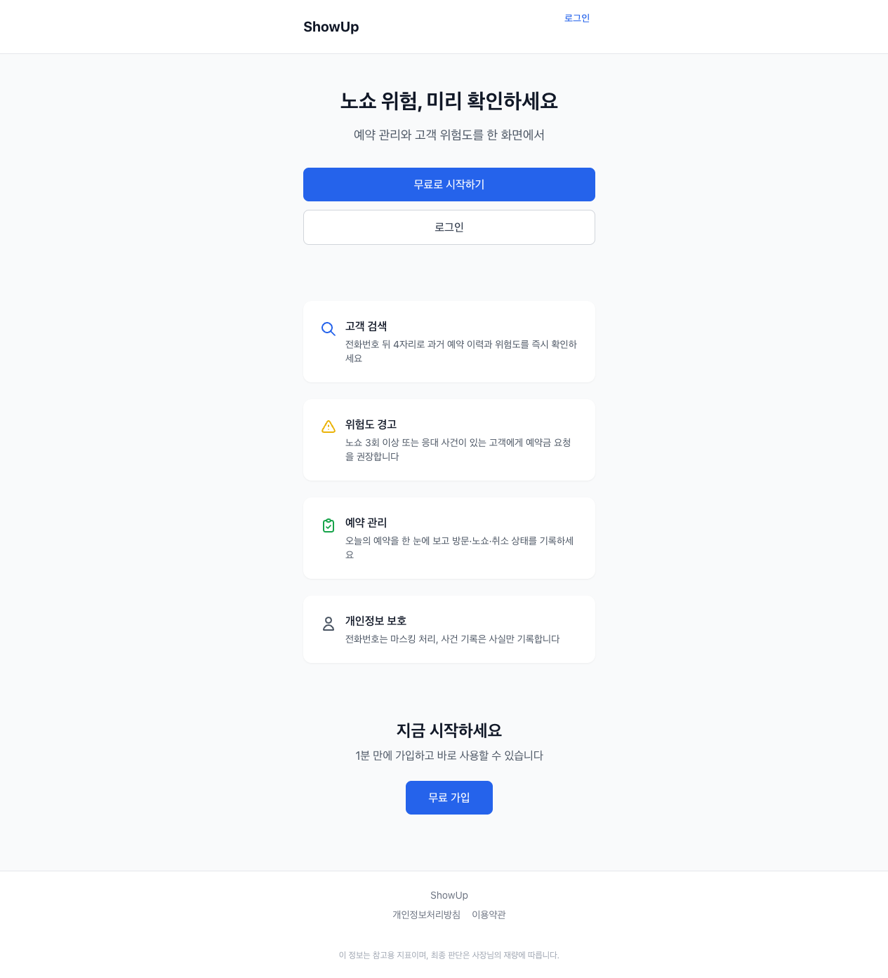
데모 — 랜딩 페이지
서비스 소개 · 4대 핵심 기능 · CTA (무료 가입)

Slide 9
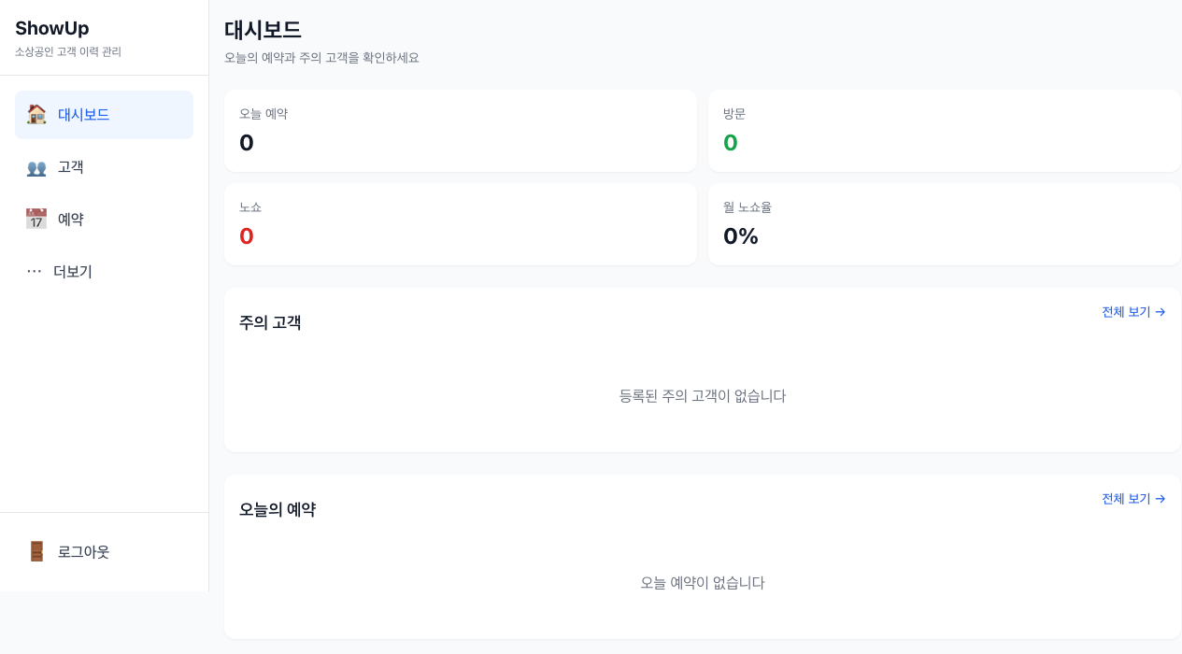
데모 — 대시보드
요약 카드 4개 (오늘 예약·방문·노쇼·월 노쇼율) + 주의 고객 + 오늘 예약

Slide 10
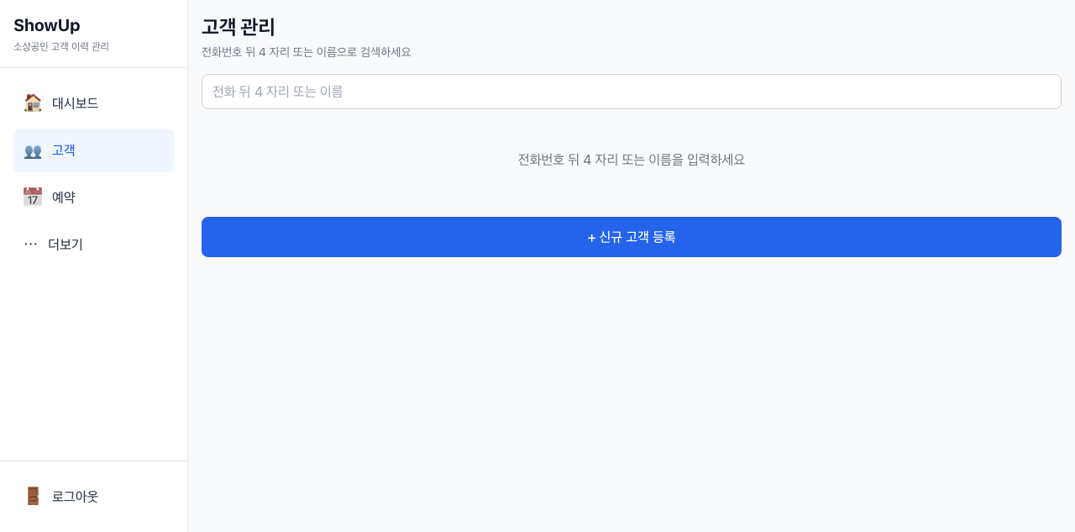
데모 — 고객 관리
전화 뒤 4자리 / 이름 검색 · RiskBadge 3등급 · 마스킹 번호 · 신규 등록

Slide 11
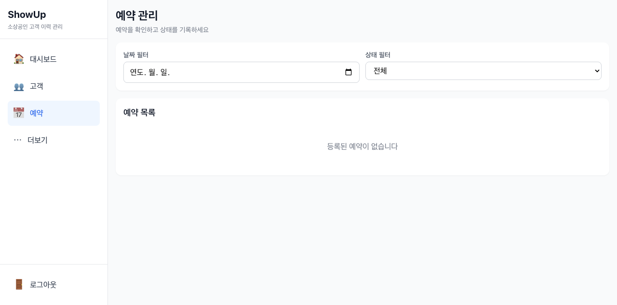
데모 — 예약 관리
날짜·상태 필터 · 방문/노쇼/취소 원터치 · 위험도 자동 갱신

Slide 12
AI 에이전트 운영 구조
리드 (LEAD)
프론트엔드 (FE)
백엔드 (BE)
보안 (SEC)
GLM 5.2
Qwen 3.5
Kimi K2.7 Code
GLM 5.2
기획·통합·일정·배포
UI·컴포넌트·라우팅·QA
Firestore·로직·인덱스
Rules·침투테스트·법무
협업 규칙
• 인터페이스 우선: BE가 schema.ts 확정 → FE는 mock으로 병행 개발 — 세션 간 대기 최소화 • 문서 기반 가드레일: 각 세션이 건드릴/건드리지 말 파일을 문서로 명시 • 단일 브랜치 역할 분리: N167_채민석 브랜치에서 세션별 커밋 접두어 (FE-/BE-/SEC-/LEAD-) • 통합 QA: LEAD가 lint·typecheck·build·E2E 시나리오로 전체 검증
Hermes Agent 프레임워크 + Ollama Pro 모델 — Claude 구독 만료 후 이관, 로컬에서 4세션 동시 운영

Slide 13
보안 & 품질 검증
보안
품질
• 가게 격리: isStoreOwner(storeId) → ownerUid 검증 • 침투 테스트: 타 가게 접근, riskStats 위조, 사건 위조 전부 거부 • 회귀 테스트 10개 PASS (@firebase/rules-unit-testing) • 전화번호 마스킹: 원본 노출 경로 0건 • "블랙리스트" 용어 0건 → "고객 이력" / "참고 지표" • riskStats 클라이언트 쓰기 허용 (Spark 요금제)
• lint: warning 0, error 0 • typecheck: tsc -b 에러 0 • build: vite build 통과 (메인 청크 8KB) • 코드 스플리팅: React.lazy + Suspense, manualChunks • 모바일 QA: 375px 전 화면, 터치 타겟 44px+ • 접근성: focus-visible 글로벌, 색 대비 통과 • 에러 페이지: 404 NotFound, 500 ServerError
단위 테스트
테스트 | 개수 | 상태 | 내용
risk.ts | 13개 | PASS | 노쇼 3회 24점, 5회 40점, 회복 −1, abuse 최소 주의
Security Rules | 10개 | PASS | 타 가게 차단, riskStats 위조, type enum 검증
search.ts | 13개 | PASS | TDD 기반 phoneLast4 / name 검색 엣지케이스

Slide 14
회고 & 다음 계획
잘 된 점
어려웠던 점
• 인터페이스 우선 전략으로 세션 간 대기 최소화 • 4세션 병렬 개발로 3주 만에 MVP 완성 + 배포 • TDD로 risk.ts 13개 테스트 → 위험도 로직 신뢰 • 보안 회귀 10개 PASS → 가게 격리 검증 완료 • Firebase Hosting 배포 → 실제 도메인 확보
• Claude 구독 만료 + Codex 정지 → 도구 이관 필연 • Spark 요금제 → Cloud Functions 배포 불가 → riskRefresh.ts 클라이언트 갱신으로 대체 • 4세션 단일 브랜치 → 충돌 관리 부담 • 모델별 지능 차이 → 역할 재배치 (보안 모델 변경) • 일정 2일 앞당김 (7/30 → 7/28 마감)
7/28 이후 (Phase 1.5 ~ 3)
Phase 1.5
월별 노쇼·사건 통계 차트 (Recharts)
Phase 2
고객 본인 인증 조회 (/me) + 정정·삭제 요청·이의제기
Phase 3
예약금 결제 (토스페이먼츠) + 외부 예약 플랫폼 연동
남은 일정: 13일차(7/27 월) 발표 자료 완성 · 14일차(7/28 화) 최종 마무리

Slide 15
감사합니다
질문 받겠습니다
ShowUp — 소상공인을 위한 노쇼·악성 고객 이력 관리 및 위험도 경고 https://showup-project.web.app
N167 채민석 · Hermes Agent 프레임워크 + Ollama Pro 모델

